Slide 1
AI + Cursor для разработчиков
Практический воркшоп
Быстрее • Качественнее • Экономнее

Slide 2

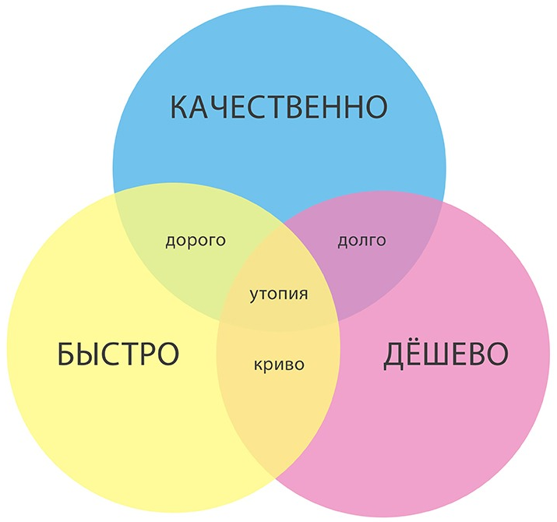
Для кого и зачем этот воркшоп
Команда разработки целиком
Бэкенд, фронтенд, дизайн, DevOps — всё можно выразить через текст
Типичные боли:
Нейронка выдает плохой код, мой стек знает слабо
Нейронка плохо понимает, что от нее нужно
Нейронка решает задачи дорого
«Я сам сделаю быстрее и лучше»
Не хочу «черный ящик» без понимания
Что мы хотим:
Увеличить скорость разработки
Повысить качество кода
Снизить потребление токенов

Slide 3
Главная идея
ИИ — это инструмент.
Умелые руки решают всё.
Раньше: Чертежник вручную чертил на кульмане
Сегодня: Инженер сам чертит в AutoCAD
Аналогия: «Кодер» уходит → приходит архитектор/оператор AI
Не использовать ИИ не получиться, особенно в нашей профессии
Основная ценность сейчас не в набирании кода, а в проектировании систем
Каждый из нас становиться руководителем. Нужно грамотно формулировать задачи и требования.

Slide 4

Как думает модель
Простая метафора: T9 на стероидах
Модель не «думает» — она продолжает текст так, чтобы он выглядел правдоподобно
Предсказание следующего токена, а не поиск истины
Хороший результат = хороший контекст + хорошая формулировка
"Привет" → "как" → "дела" → "?"

Slide 5
Как модель видит диалог
Для модели это последовательность токенов с ролями
<User>
Напиши функцию сортировки
</User>
<Assistant>
Вот пример на Python...
</Assistant>
Роли — это просто часть текста
Один вопрос в разном контексте → разный ответ
Чем длиннее диалог, тем он дороже

Slide 6

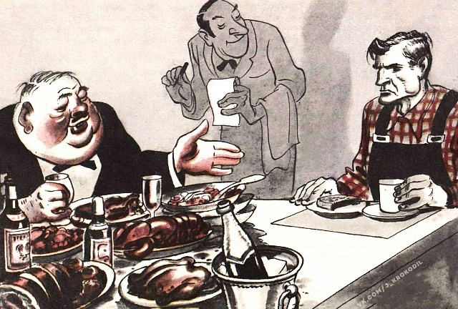
Контекст и ограничения
Окно контекста
Переполнение
«Больше» ≠ «лучше»: шум снижает качество
Резюме и выжимка полезнее полного лога
«Опиши коротко» — ваш лучший друг
Не имеет смысла упаковывать весь контекст в одного агента
Модель распылится и съест все токены, однако результат будет хуже
Современные модели умеет поверхностно читать файлы. Док стринги ваш друг
Оператор грузит весь проект в одного агента
Контекст ограничен — избыток мешает и удорожает

Slide 7
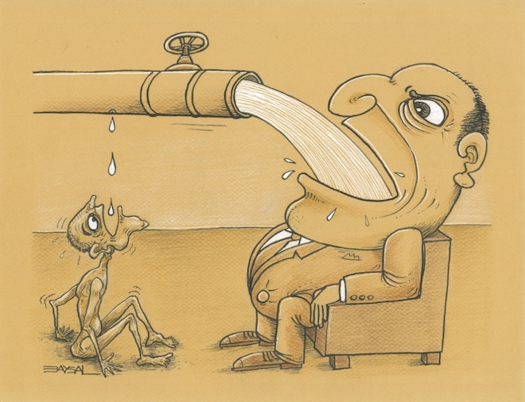
Почему улетают лимиты
Длинный контекст, лишние файлы, много итераций
Цена растет вместе с длиной диалога
Решение: короткие итерации и фокус на задаче
Лучше один четкий запрос и короткая итерация, чем пять “на ощупь”

Slide 8

Ценообразование на пальцах
Формула: Токены = Стоимость
Тип токенов | Цена | Примечание
Входные | $$ | Контекст + запрос
Выходные | $$$ | Ответ модели
Кэшированные | $ | Повторный контекст
Date | Model | Input (w/o Cache Write) | Cache Read | Output Tokens | Total Tokens | Cost
05.02.2026 13:20 | gpt-5.2-codex | 87371 | 723456 | 7030 | 817857 | 0.380
05.02.2026 13:12 | gpt-5.2-codex | 37541 | 12544 | 1471 | 51556 | 0.090
05.02.2026 12:56 | gpt-5.2-codex | 11016 | 252288 | 1689 | 264993 | 0.090
05.02.2026 12:49 | gpt-5.2-codex | 19179 | 37376 | 556 | 57111 | 0.050
05.02.2026 12:46 | gpt-5.2-codex | 18372 | 182528 | 951 | 201851 | 0.080
05.02.2026 12:32 | gpt-5.2-codex | 54997 | 261120 | 3964 | 320081 | 0.200
05.02.2026 12:25 | gpt-5.2-codex | 32920 | 44672 | 1680 | 79272 | 0.900
05.02.2026 12:09 | gpt-5.2-codex | 44185 | 207744 | 1070 | 252999 | 0.130
05.02.2026 12:01 | gpt-5.2-codex | 56873 | 148992 | 3770 | 209635 | 0.180
05.02.2026 11:57 | gpt-5.2-codex | 179227 | 0 | 8531 | 187758 | 0.080
05.02.2026 11:56 | gpt-5.2-codex | 15814 | 143360 | 2848 | 162022 | 0.090
05.02.2026 10:59 | gpt-5.2-codex | 65622 | 4736 | 3134 | 73492 | 0.160
05.02.2026 10:59 | gpt-5.2-codex | 433069 | 3366912 | 13107 | 3813088 | 1.530
 |  | 1056186 | 5385728 | 49801 | 6491715 | 3.96
Входные и выходные токены имеют разную цену
Кэшированные токены дешевле (при повторах)

Slide 9
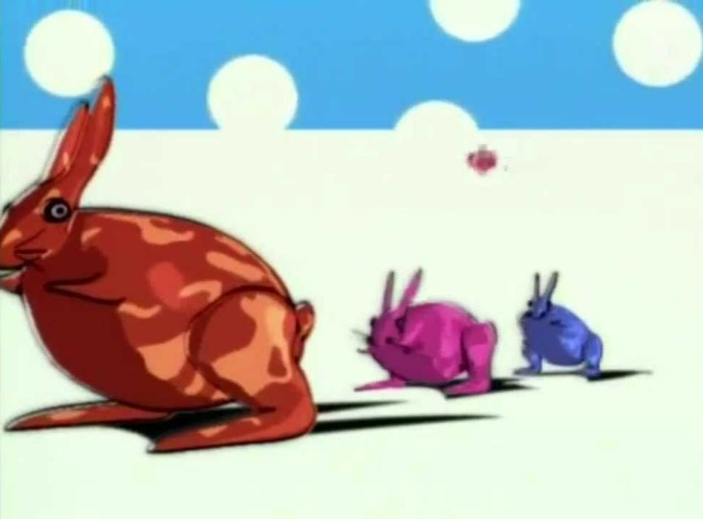

Как диалог влияет на стоимость
Msg 1
10₽
Msg 2
25₽
Msg 3
45₽
Msg 4
70₽
Msg 5
100₽
Каждый новый запрос включает всю историю
Чем длиннее история, тем дороже даже короткий ответ
Исключения: кэш и summarize
Длинный диалог = дороже каждое сообщение

Slide 10
Карта инструментов Cursor
Agent
Автономная задача с полным контролем
Plan
Сложные изменения + проверка плана – это ваш лучший друг
Chat
Обсуждения, идеи, вопросы

Slide 11

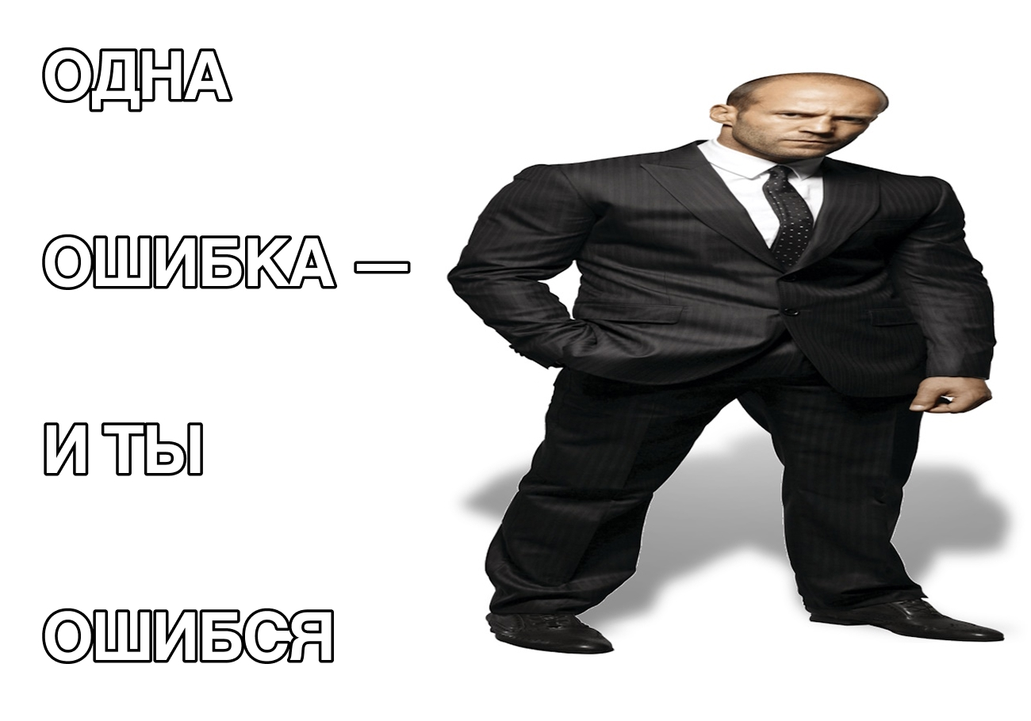
Контекст в Cursor
Файлы, выделение, поиск
Контекст должен быть минимально достаточным
Явно указывать файлы и область изменения
Убирать лишнее из контекста перед запуском
Если модель начинает искать файлы – вы ошиблись
✓ src/auth/login.py
✓ tests/test_auth.py
✗ node_modules/

Slide 12


Стратегии обновления файлов
Полный файл
Патчи (diff)
Дороже на больших файлах
Может потерять изменения
Использовать для новых файлов
Дешевле и быстрее
Точные правки
Оптимальны для редактирования

Slide 13


Выбор модели под задачу
Быстрые модели
Умные модели
Быстрые модели:
Черновики, простой код, рефакторинг
Сложные модели:
Архитектура, алгоритмы, отладка багов
Модель выбираем под задачу. Представьте себя тимлидом. Кому вы поручите эту задачу?
НИКОГДА не меняйте модель во время диалога. Это очень дорого. Весь контекст будет перезагружен в новую модель

Slide 14

Хороший запрос = хороший результат
Структура промпта
1. Цель: Что нужно сделать
2. Ограничения: Какие файлы, какой объем
3. Критерии: Как проверить результат

Slide 15
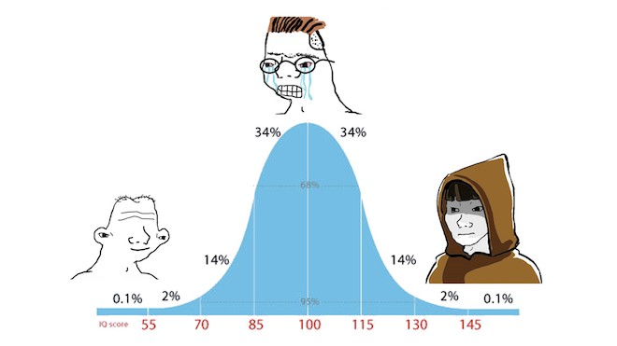

Потеря внимания в середине промпта
Критичное — в начале и в конце
Середина чаще игнорируется
Длинные правила на 800 строк — дорого и неэффективно

Slide 16
Правильный промптинг
НАЧАЛО: Цель и контекст
Создай REST API для управления пользователями.
Используй FastAPI, PostgreSQL, async/await.
СЕРЕДИНА: Держать короткой
КОНЕЦ: Критерии и ограничения
Добавь валидацию email. Тесты обязательны.
Максимум 200 строк на файл.
Важные уточнения, corner кейсы, пожелания и идеи лучше складировать в .md файлах. И грузить их как контекст. Такие файлы не должны быть более 300-400 строк

Slide 17

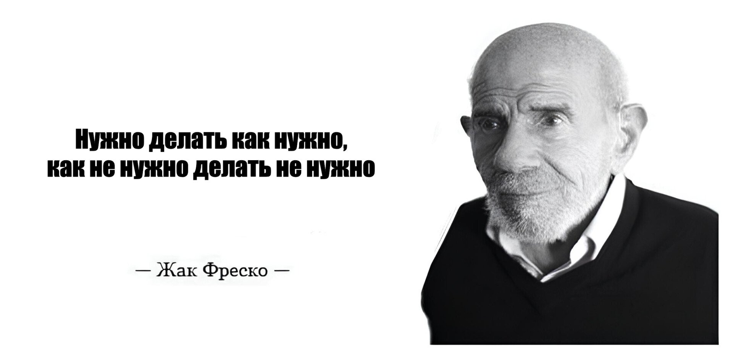
Демо: плохой запрос
Сделай авторизацию хорошо, а не хорошо не делай
Почему плохо:
Общая формулировка → общий ответ
Нет критериев и контекста
Модель додумает сама (скорее всего, неправильно)

Slide 18

Демо: улучшенный запрос
Создай JWT-авторизацию для FastAPI:
- access/refresh токены
- хранение в httpOnly cookies
- ручки login/logout/refresh
Добавь unit-тесты. Макс. 150 строк.
Что улучшилось:
Добавили конкретный контекст (FastAPI, JWT)
Указали ограничения (размер, тесты)
Задали критерии результата

Slide 19
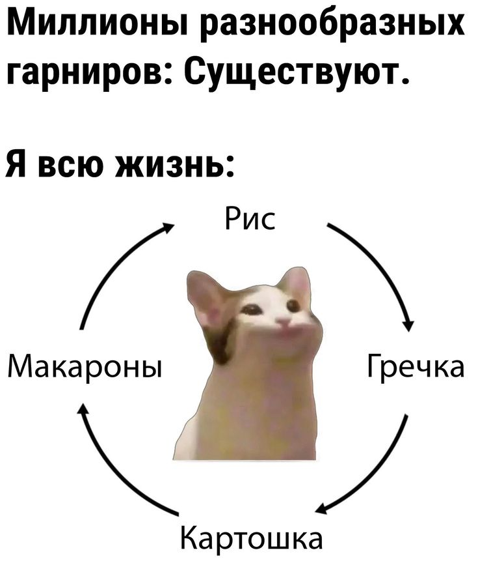

Паттерны работы
Полный цикл работы
Декомпозиция задач на подзадачи
Итерации и ревью после каждого этапа
Когда останавливаться? Когда критерии выполнены
1
2
3
4
Планирование
Реализация
Контроль
Повторить
Декомпозиция задачи
Генерация кода
Проверка и ревью

Slide 20

Ошибки при работе с агентами
Смешивание нескольких задач в одном запросе
Слишком много контекста (весь проект)
Отсутствие критериев успеха
Ожидание идеального кода с первого раза
Принятие изменений без проверки

Slide 21

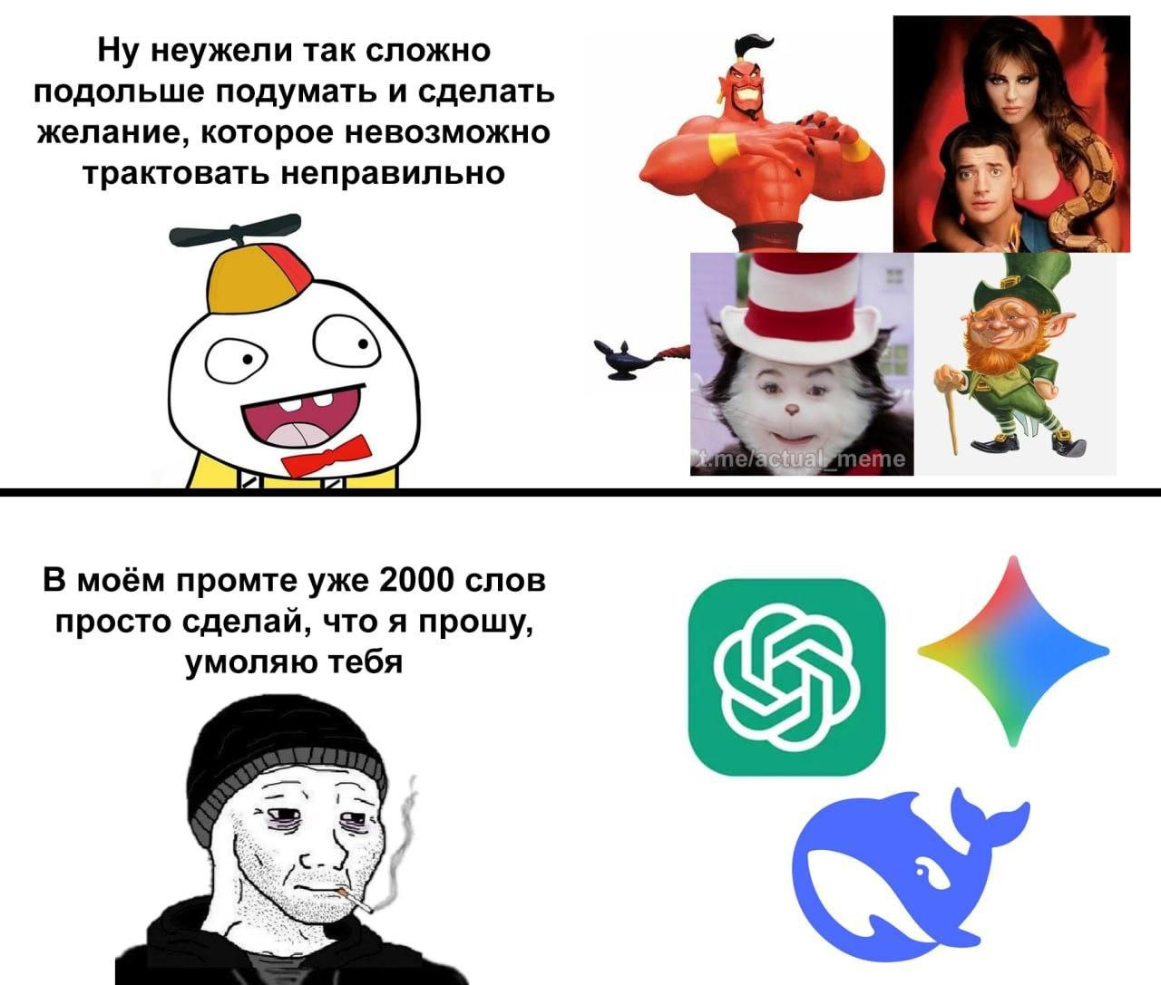
Лучшие практики
Короткие итерации с четкими целями
Минимальный достаточный контекст
Проверка результата перед принятием
Использование подходящей модели
Сохранение важных промптов как шаблонов

Slide 22

Как экономить токены
ДО
ПОСЛЕ
Длинный диалог (50 msg)
Весь проект в контексте
Без summarize
Стоимость: ~500₽
Новый чат для задачи
Только нужные файлы
Summarize истории
Стоимость: ~50₽

Slide 23


Что можно внедрить уже завтра
Шаблон запроса в команде
Цель → Контекст → Ограничения → Критерии
Чек-лист перед запуском агента
Минимальный контекст? План есть? Критерии ясны?
Режим ревью по умолчанию
Проверять код перед принятием изменений

Slide 24

Итоги и Q&A
Быстрее, качественнее, дешевле — при правильной работе
Инструмент важен, но важнее навык
Начните с малого: шаблоны, чек-листы, короткие итерации
Вопросы?

